Slide 1


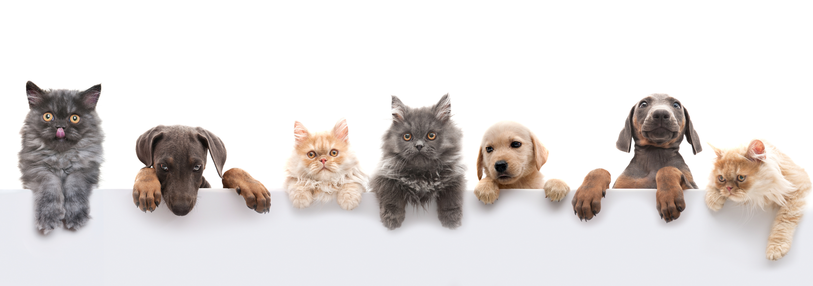
PETMATCH
Por: Matias Fontalba -Jose Peñaloza -Francisca Ramirez

Slide 2
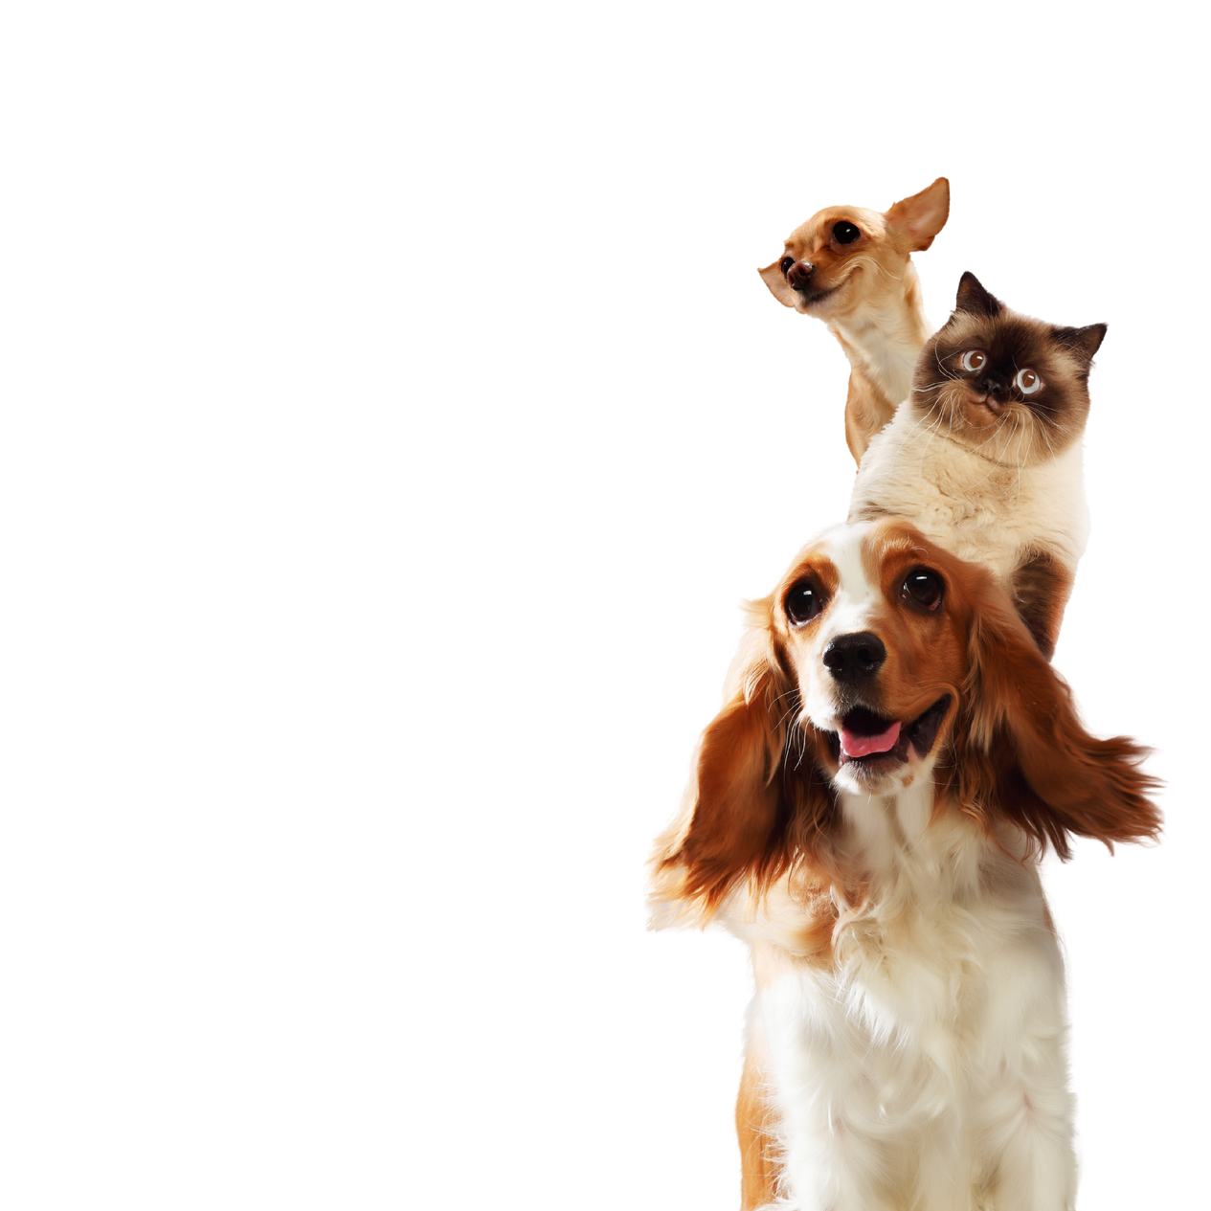

Problema
Los dueños de mascotas enfrentan dificultades para dedicar el tiempo necesario al cuidado y paseo de sus mascotas. A esto se suma la falta de confianza y seguridad al delegar esta tarea en personas desconocidas, debido a la ausencia de referencias y mecanismos de validación que garanticen un servicio confiable.

Slide 3
Mediante una aplicación móvil conectar a dueños de mascotas con paseadores validados y seguros, donde puedan agendar paseos, pagar en línea y tener confianza de que sus mascotas estarán bien cuidadas.
Solución

Slide 4








Tecnologías a Ocupar
Cloud
Base De Datos
Aplicación FullStack
Pasarela de pago

Slide 5
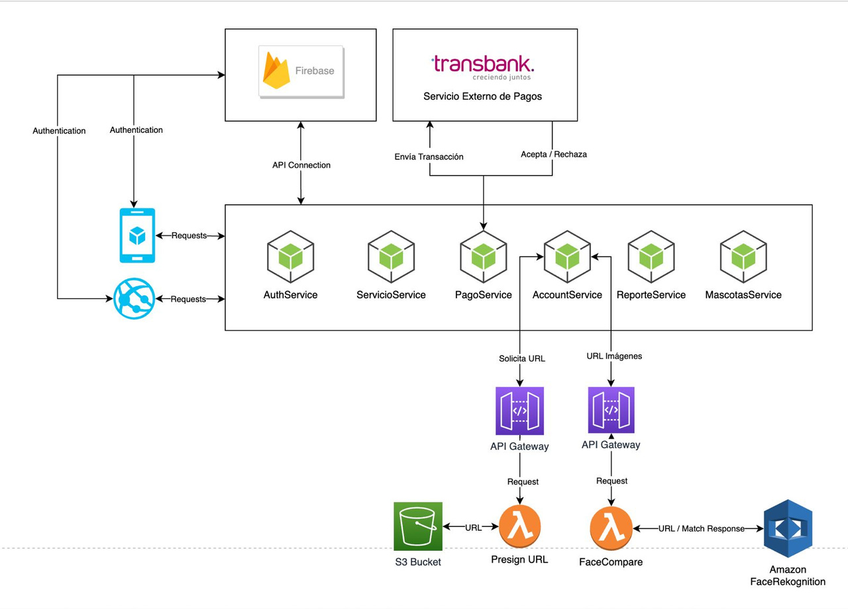

Arquitectura

Slide 6
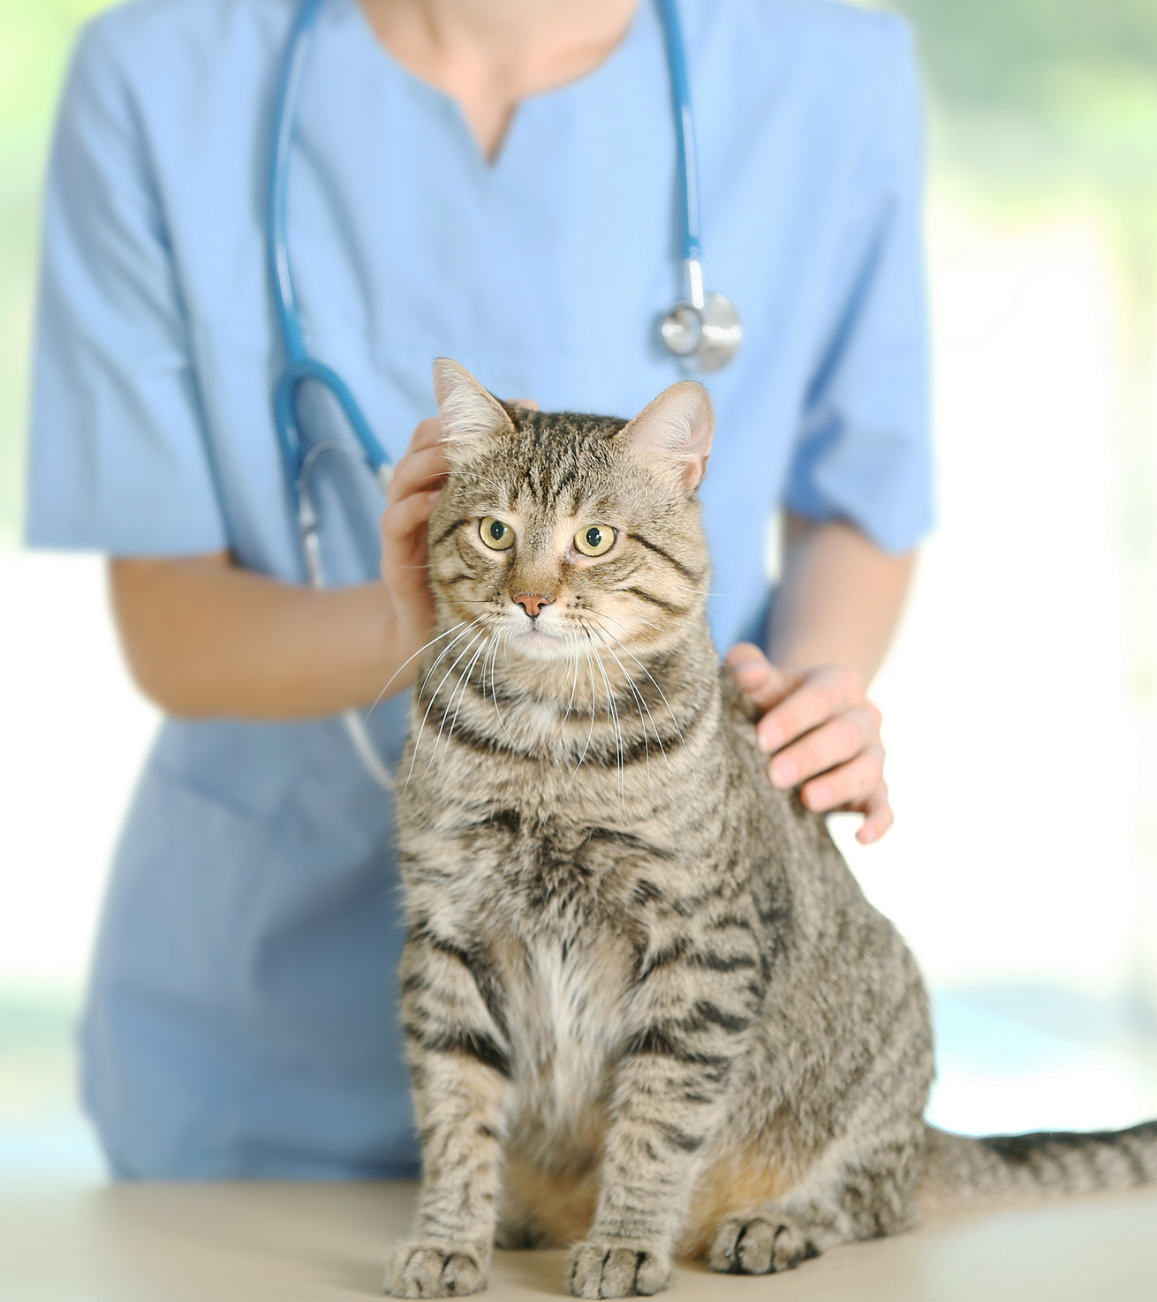

Mockups

Slide 7
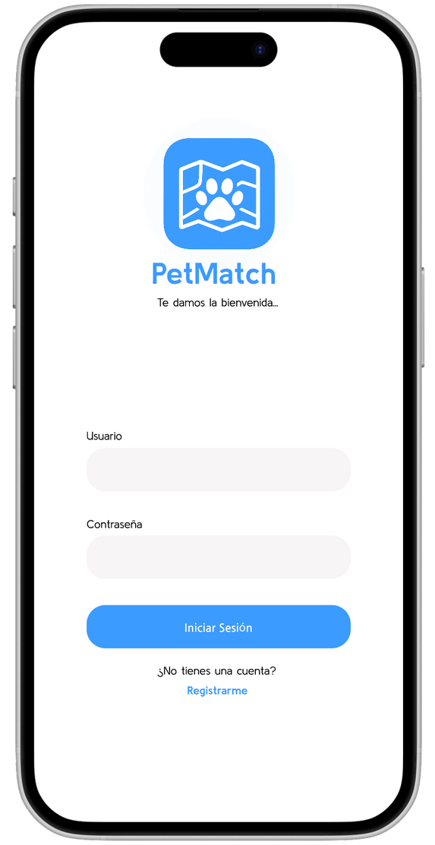
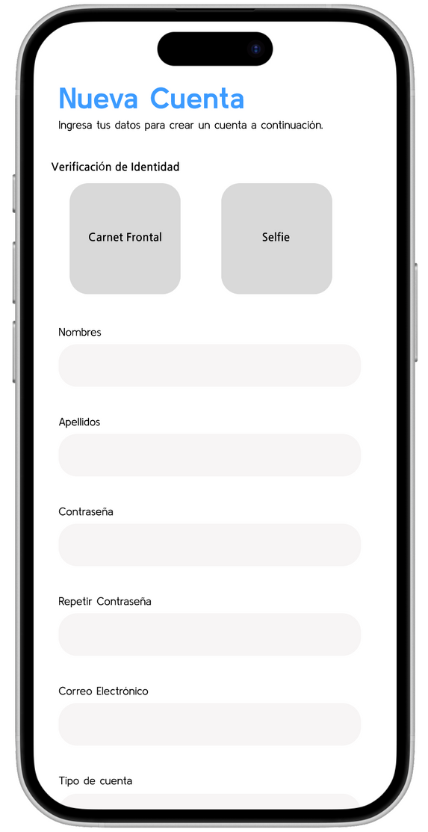

LOGIN
REGISTRO

Slide 8
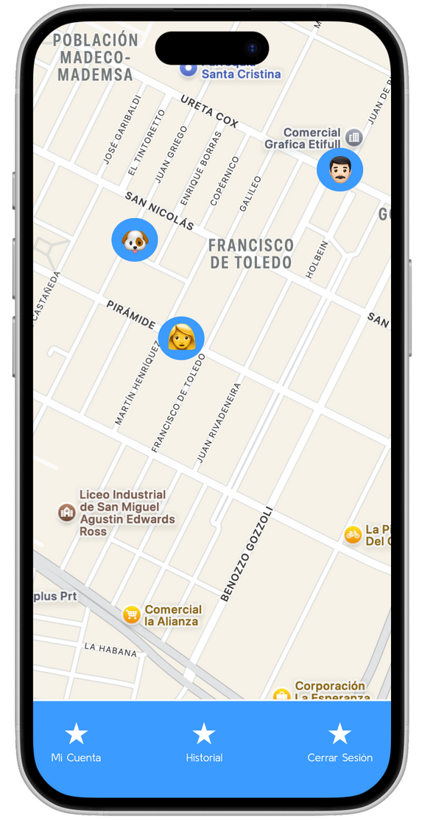
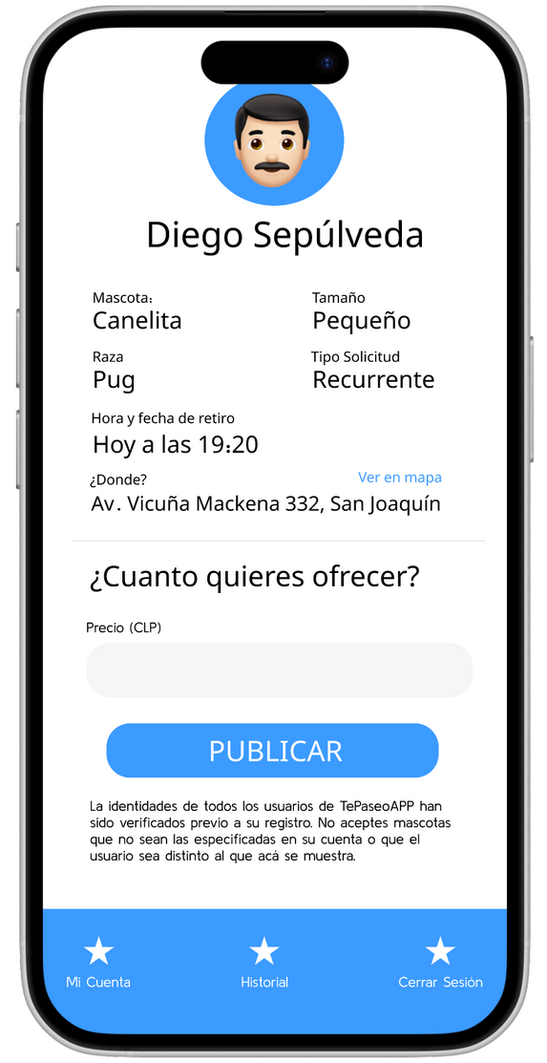
PUBLICAR
SERVICIO
INICIO
(PANTALLA PRINCIPAL)

Slide 9
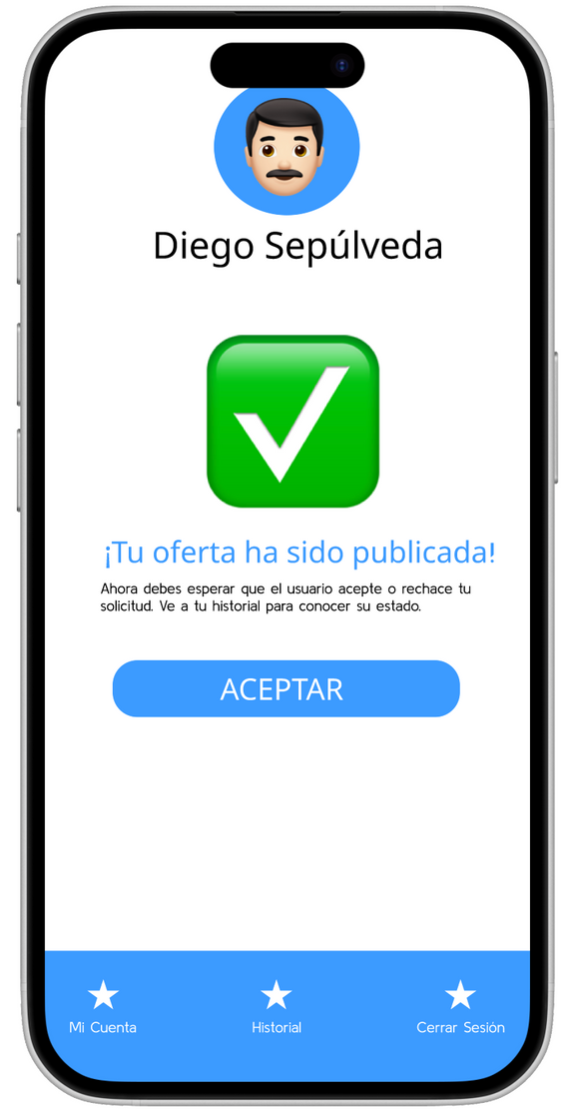
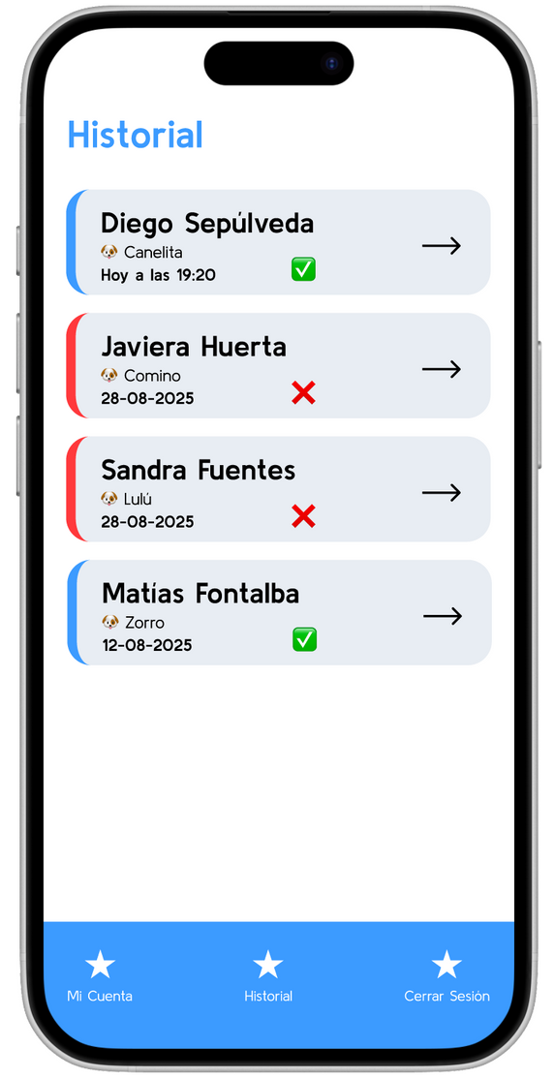
SERVICIO
PUBLICADO
HISTORIAL

Slide 10
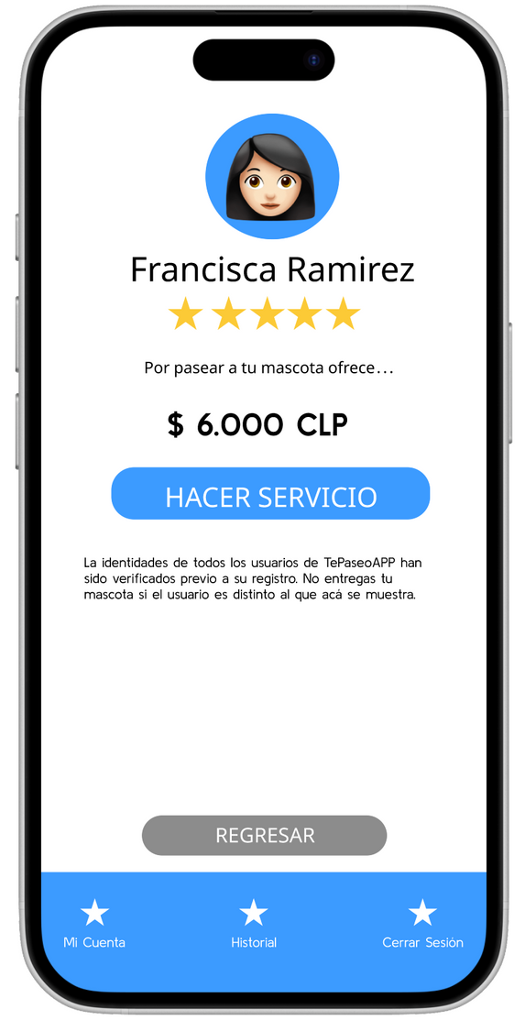
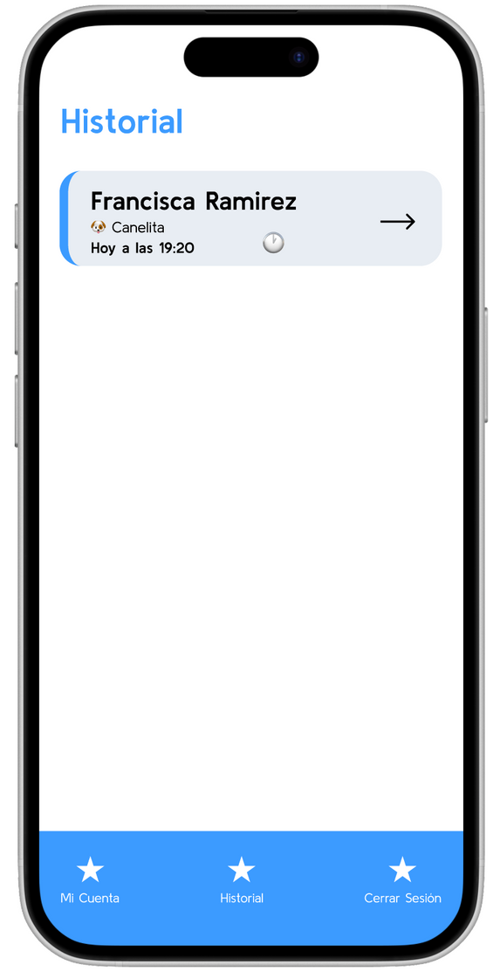
TOMAR SERVICIO
HISTORIAL

Slide 11
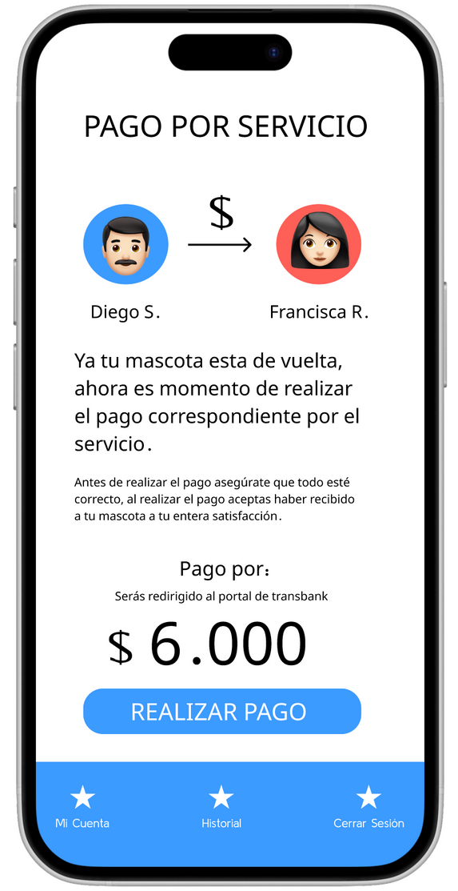
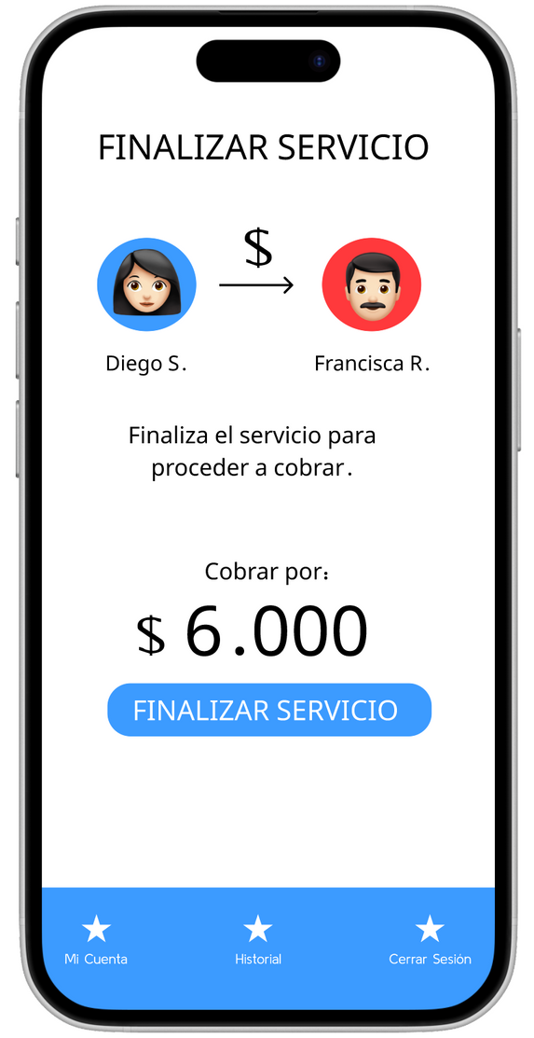
REALIZAR
PAGO
FINALIZAR
SERVICIO

Slide 12
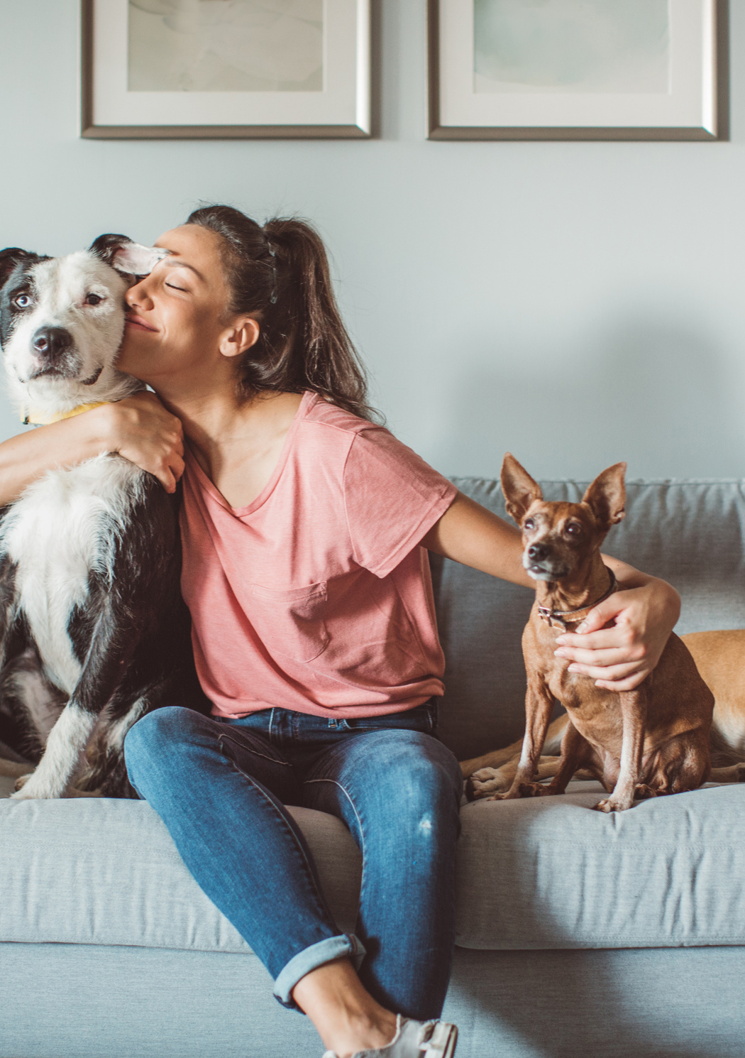
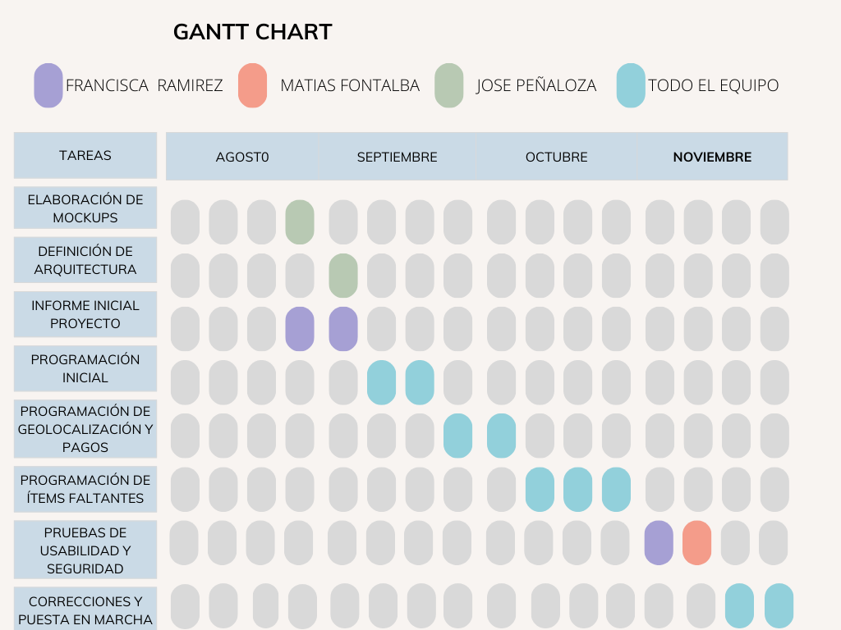
Planificación del Proyecto

Slide 13
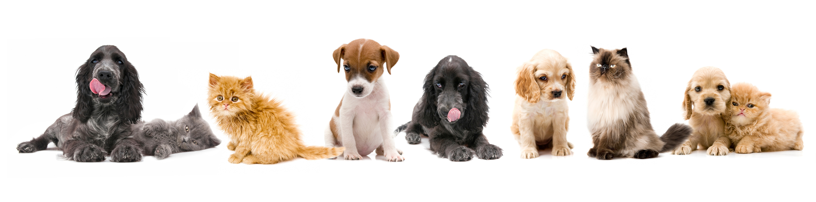
¡Muchas gracias!

